Slide 1
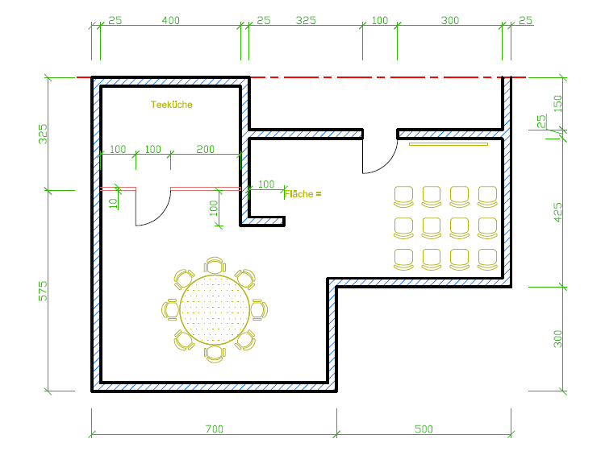
HAUPTRISSE
(Technische Zeichnungen)
Werner Gems * HTL Saalfelden und PH Salzburg wgems@sbg.at

Slide 2
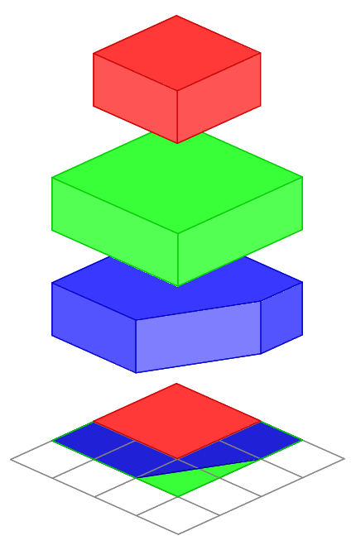
GR > GR-AR > GR-AR-KR
Der Würfelteil wird auf eine horizontale Ebene (zB xy-Ebene) normal projiziert.
Vergleiche mit „Stempeln“
Das entstandene Bild heißt Grundriss.

Slide 3
GR > GR-AR > GR-AR-KR
Genügt 1 Normalriss, um das Objekt eindeutig zu erkennen?
In der Regel ist 1 Bild nicht ausreichend!

Slide 4
GR > GR-AR > GR-AR-KR
Lösung:
Der Würfelteil wird zusätzlich auf eine vertikale Ebene (zB yz-Ebene) normal projiziert.
Grund- und Aufriss werden günstigerweise so angeordnet:
Das entstandene Bild heißt Aufriss.

Slide 5
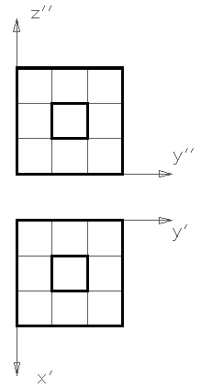
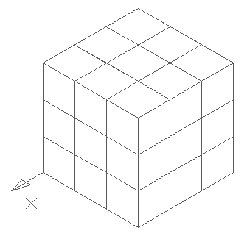
Genügen also 2 Normalrisse, um das Objekt eindeutig zu erkennen?
GR > GR-AR > GR-AR-KR
Überlege mittels Raumskizze …

Slide 6
GR > GR-AR > GR-AR-KR
Eine von mehreren
möglichen Lösungen:
Wir erzeugen ein drittes Bild
(zB Ansicht von rechts):
Dieses Bild heißt Kreuzriss.

Slide 7
GR > GR-AR > GR-AR-KR
Grund-, Auf- und Kreuzriss heißen dann HAUPTRISSE und werden so angeordnet:

